Slide 1
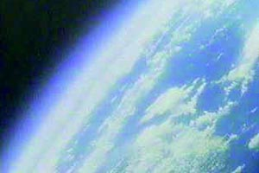
MODUL - 4
III. LIMBAH GAS DAN PARTIKEL
Ir. MUH. ARIF LATAR, MSc

Slide 2
Secara alamiah udara mengandung unsur kimia seperti :
O₂,
N₂,
NO₂,
CO₂,
H₂ dan lain-lain

Slide 3
PENCEMARAN UDARA
Cemaran Udara, diklasifihasikan menjadi 2 kategori menurut cara cemaran masuk atau dimasukkan ke atmosfer yaitu : cemaran primer dan cemaran sekunder.
Cemaran Primer, adalah cemaran yang diemisikan secara langsung dari sumber cemaran.
Cemaran Sekunder, adalah cemaran yang terbentuk oleh proses kimia di atmosfer.

Slide 4
Lima cemaran PRIMER yang secara total memberikan sumbangan lebih dari 90% pencemaran udara global adalah
a. Karbon monoksida (CO),
b. Nitrogen oksida (Nox),
c. Hidrokarbon (HC),
d. Sulfur oksida (SOx)
e. Partikulat.

Slide 5
Ada beberapa cemaran SEKUNDER yang dapat mengakibatkan dampak penting baik lokal, regional maupun global yaitu:
a. CO₂ (karbon dioksida),
b. Cemaran asap kabut atau smog (smoke fog),
c. Hujan asam,
d. CFC (Chloro-Fluoro-Carbon/Freon),
e. CH₄ (metana).

Slide 6
3.1. KARBON MONOKSIDA (CO), dan KARBON DIOKSIDA (CO₂)

Slide 7
Karbon monoksida (CO)
Didefenisikan sebagai gas :
Tidak, Berwarna, Berbau, dan tidak iritasi, tetapi amat toksik.
Berat melekul = 28 , berat jenis 0,97
SUMBER
Berasal dari sumber alami seperti :
Kebakaran hutan, produksi CO oleh vegetasi dan kehidupan di laut.
Berasal dari sumber antropogenik yaitu :
hasil pembakaran bahan bakar fosil yang memberikan sumbangan 78,5% dari emisi total.
berasal dari pembakaran bensin pada otomotif 55,3%

Slide 8
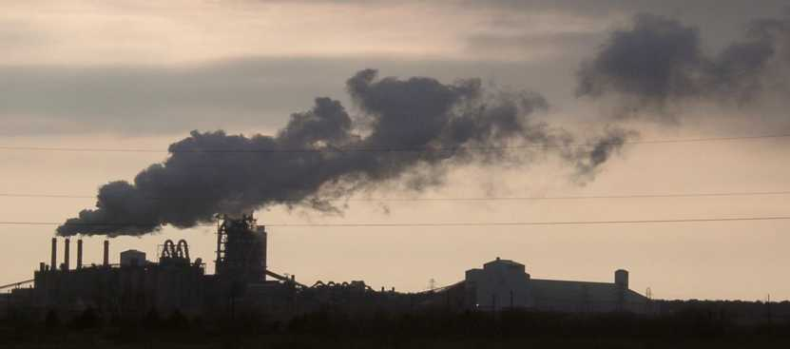
Karbondioksida (CO₂)
Emisi cemaran CO₂ berasal dari pembakaran bahan bakar dan sumber alami, dan kebakaran hutan 2,8%
Sumber cemaran antropogenik utama adalah pembakaran batubara 52%, gas alam 8,5%,

Slide 9
3.2. OKSIDA NITROGEN

Slide 10
Oksida Nitrogen
Didefenisikan sebagai gas :
Diatas suhu 70 ⁰ F NO₂ , berwarna coklat kemerahan
Dibawah suhu 70 ⁰F NO₂ , merupakan cairan yang berwarna colklat kekuningan
Titik didih adalah 70 ⁰ F
Tidak mudah terbakar, tetapi mempercepat nyala dari material yang mudah terbakar

Slide 11
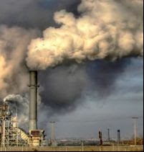
Oksida Nitrogen
Oksida nitrogen lazim dikenal dengan NO. bersumber dari instalasi pembakaran pabrik dan minyak bumi. Dalam udara, NO dioksidasi menjadi NO₂ dan bila bereaksi dengan hidrokarbon yang terdapat dalam udara akan membentuk asap. Pabrik yang menghasilkan NO di antaranya adalah pabrik pulp dan rayon, almunium, turbin gas, nitrat, bahan peledak,semen, galas, batubara, timah hitam, song dan peleburan magnesium

Slide 12
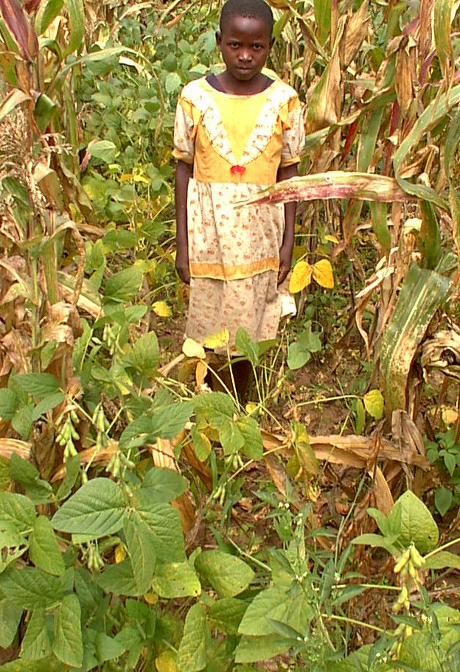
NO₂ akan berpengaruh terhadap.
NO₂ akan berpengaruh terhadap tanam-tanaman dan sekaligus menghambat pertumbuhan

Slide 13
3.3. HIDROKARBON (HC)

Slide 14
Hidrokarbon (HC)
Cemaran hidrokarbon yang paling penting adalah CH₄ (metana) + 860/ dari emisi total hidrokarbon,
Cemaran hidrokarbon lain yang cukup penting adalah emisi terpene (a-pinene p-pinene, myrcene, d-Iimonene) dari tumbuhan ± 9,2 % emisi hidrokarbon total.
Sumbangan emisi hidrokarbon dari sumber antrofogenik 5% lebih kecil daripada yang berasal dari pembakaran bensin 1,8%, dari insineratc dan penguapan solvent 1,9%.

Slide 15
Metana (CH₄)
Metana merupakan cemaran gas yang bersama-sama dengan CO₂, CFC, dan N₂O menyebabkan efek rumah kaca sehingga menyebabkan pemanasan global.
Sumber cemaran CH₄ adalah sawah (11%), rawa (34%), hutan tropis (36%), pertambangan dll (5%).
Sinar matahari yang masuk ke atmosfer sekitar 51% diserap oleh permukaan bumi dan sebagian disebarkan serta dipantulkan dalam bentuk radiasi panjang gelombang pendek (30%) dan sebagian dalam bentuk radiasi inframerah (70%).
Radiasi inframerah yang dipancarkan oleh permukaan bumi tertahan oleh awan. Gas-gas CH₄, CFC, N₂O, CO₂ yang berada di atmosfer mengakibatkan radiasi inframerah yang tertahan akan meningkat yang pada gilirannya akan mengakibatkan pemanasan global.

Slide 16
3.4. SULFUR OKSIDA (SOX) DAN SULFURDIOKSIDA (SO₂ )

Slide 17
Sulfur oksida (SOX)
Senyawa sulfur di atmosfer terdiri dari H₂S, merkaptan, SO₂, SO₃, H₂SO₄ , garam-garam sulfit, garam-garam sulfat, dan aerosol sulfur organik.
Dari cemaran tersebut yang paling penting adalah SO₂ yang memberikan sumbangan ± 50% dari emisi total.
Cemaran garam sulfat dan sulfit dalam bentuk aerosol yang berasal dari percikan air laut memberikan sumbangan 15% dari emisi total.

Slide 18
Sulfurdioksida
Gas (SO₂ ) menyebabkan terjadinya kabut dan mengganggu reaksi foto sintesa pada permukaan daun.
Dengan air, gas SO₂ membentuk asam sulfat dan dalam udara tidak stabil.
Sumber gas SO₂ adalal pabrik belerang, pengecoran biji logam, pabrik asam sulfat, pabrik semen, peleburan tembaga, timah hitam dan lain-lain.

Slide 19
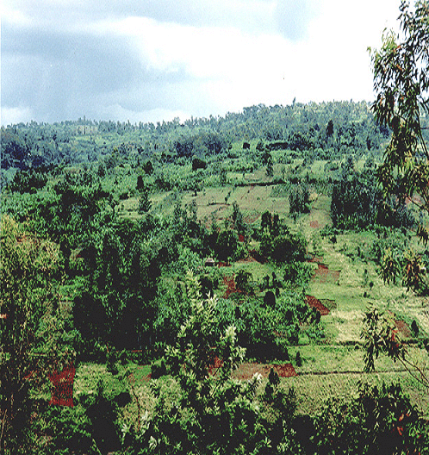
Sulfurdioksida
Gas SO₂ dapat merusak tanaman, sehingga daunnya menjadi kuning kecoklatan atau merah kecoklatan dan berbintik-bintik.
Gas ini juga menyebabkan hujan asam, korosi pada permukaan logam dan merusak bahan nilon dan lain-lain.

Slide 20
3.5. FLUORIDA

Slide 21
Fluorida
Fluorida adalah racun bersifat kumulatif dan dapat berkembang di atmosfer karena amat reaktif.
Dalam bentuk fluorine, zat ini tidak dihisap tanah tapi langsung masuk ke dalam daun-daun menyebabkan daun berwarna kuningkecoklatan.Binatang yang memakan daunan tersebut bisa menderita penyakit gigi rontok. Pabrik yang menjadi sumber fluor antara lain pabrik pengecoran aluminium pabrik pupuk, pembakaran batubara, pengecoran baja dan lainnya

Slide 22
3.6. OZON

Slide 23
Ozon
Ozon dengan rumus molekul O₃ disebut oksidan merupakan reaksi foto kimiawi antara NO₂ dengan hidrokarbon karena pengaruh ultra violet sinar matahari. Sifat ozon merusak daun tumbuh-tumbuhan, tekstil dan melunturkan warna. Reaksi pembentukan ozon sebagai berikut:

Slide 24
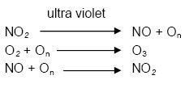
Ozon

Slide 25
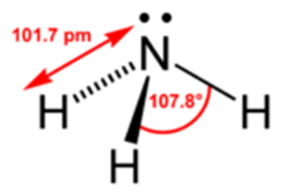
3.7. AMONIA

Slide 26
AMONIA
Amonia adalah senyawa kimia dengan rumus NH3. Biasanya senyawa ini didapati berupa gas dengan bau tajam yang khas ( disebut bau amonia) . Walaupun amonia memiliki sumbangan penting bagi keberadaan nutrisi di bumi, amonia sendiri adalah senyawa kaustik dan dapat merusak kesehatan
Administrasi Keselamatan dan Kesehatan Pekerjaan Amerika Serikat memberikan batas 15 menit bagi kontak dengan amonia dalam gas berkonsentrasi 35 ppm volum, atau 8 jam untuk 25 ppm volum.
Amonia umumnya bersifat basa ( pKb= 4.75) , namun dapat juga bertindak sebagai asam yang amat lemah ( pKa= 9.25)

Slide 27
AMONIA
Kontak dengan gas amonia berkonsentrasi tinggi dapat menyebabkan kerusakan paru-paru dan bahkan kematian. Sekalipun amonia di AS diatur sebagai gas tak mudah terbakar, amonia masih digolongkan sebagai bahan beracun jika terhirup
Gas amonia dihasilkan pabrik pencelupan, eksplorasi minyak dan pupuk.
Pada konsentrasi 25% mudah meledak

Slide 28
3.8. PARTIKULAT

Slide 29
Partikulat
Cemaran partikulat meliputi partikel dari ukuran molekul s/d > 10 μm.
Partikel dengan ukuran > 10 μm akan diendapkan secara gravitasi dari atmosfer, dan ukuran yang lebih kecil dari 0,1 μm pada umumnya tidak menyebabkan masalah lingkungan.
Oleh karena itu cemaran partikulat yang penting adalah dengan kisaran ukuran 0,1 – 10 μm.
Sumber utama partikulat adalah pembakaran bahan bakar ± 13% – 59% dan insinerasi.

Slide 30
Partikel
Partikel merupakan zat dispersi terdapat dalam atmosfer,berbagai larutan, mempunyai sifat fisis dan kimia.
Partikel dalam udara terdiri dari:
Asap, merupakan hasil dari suatu pembakaran.
Debu, partikel kecil dengan diameter 1 mikron.
Kabut, partikel cairan dengan garis tengah tertentu.
Aerosol, merupakan inti dari kondensasi uap.
Fume, merupakan hasil penguapan.

Slide 31
Asap kabut fotokimia
Asap kabut merupakan cemaran hasil reaksi fotokimia antara O₃, hidrokarbon dan NO_{X} membentuk senyawa baru aldehida (RHCO) dan Peroxy Acil Nitrat (PAN) (RCNO₅).

Slide 32
3.9. HUJAN ASAM

Slide 33
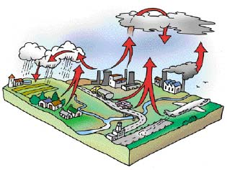
POLUSI UDARA DAPAT MENYEBABKAN HUJAN ASAM
Awan dng H₂SO₄
HUJAN ASAM
Asap dng gas SO₂

Slide 34
Hujan Asam
Dua gas yang dihasilkan dari pembakaran mesin kendaraan serta pembangkit listrik tenaga disel dan batubara yang utama adalah sulfur dioksida (SO₂) dan nitrogen dioksida (NO₂).
Gas yang dihasilkan tersebut bereaksi di udara membentuk asam yang jatuh ke bumi bersama dengan hujan dan salju. Misalnya, sulfur dioksida berreaksi dengan oksigen membentuk sulfur trioksida.
Uap air yang telah mengandung asam ini menjadi bagian dari awan yang akhirnya turun ke bumi sebagai hujan asam atau salju asam.
Hujan asam dapat mengakibatkan kerusakan hutan, tanaman pertanian, dan perkebunan. Hujan asam juga akan mengakibatkan berkaratnya benda-benda yang terbuat dari logam, misalnya jembatan dan rel kereta api, serta rusaknya berbagai bangunan.

Slide 35
Hujan asam
Bila konsentrasi cemaran NOx dan SO_{X} di atmosfer tinggi, maka akan diubah menjadi HNO₃ dan H₂SO₄.
Adanya hidrokarbon, NO₂, oksida logam Mn (II), Fe (II), Ni (II), dan Cu (II) mempercepat reaksi SO₂ menjadi H₂SO₄. HNO₃ dan H₂SO₄ bersama-sama dengan HCI dari emisi HCI menyebabkan derajad keasaman (pH) hujan menjadi rendah < 5,7. pada umumnya kisaran pH hujan asam 4 – 5,5.
Selain itu, hujan asam akan menyebabkan penurunan pH tanah, sungai, dan danau, sehingga mempengaruhi kehidupan organisme tanah, air, serta kesehatan manusia.

Slide 36
IV. DAMPAK PENCEMARAN UDARA PADA KESEHATAN

Slide 37
DAMPAK PENCEMARAN UDARA PADA KESEHATAN
MATA
Iritasi & peradangan
akibat HC
(hidrokarbon)
OTAK
gangguan pertumbuhan
& kecerdasan akibat Pb
(timbal)
TENGGOROKAN
Peradangan akibat
HC (hidrokarbon)
PERUT
Mual, lesu dan
nafsu makan turun
akibat Pb (timbal)
PARU-PARU
flek & memicu
serangan asma akibat
HC & SOx
SISTEM
REPRODUKSI
terganggu (laki-laki)
akibat Pb (timbal)
JANTUNG
darah kekurangan oksigen
akibat CO dan NOx

Slide 38
Penyakit-penyakit yang dapat disebabkan oleh pencemaran udara adalah
Bronchitis kronika.
Pengaruh pada wanita maupun pria kurang lebih sama. Hal ini membuktikan bahwa prevalensinya tak dipengaruhi oleh macam pekerjaan sehari-hari. Dengan membersihkan udara dapat terjadi penurunan 40% dari angka mortalitas.
Emphysema pulmonum.
Bronchopneumonia.
Asthma bronchiale.
Cor pulmonale kronikum.
Di daerah industri di Republik Ceko umpamanya, dapat ditemukan prevalensi tinggi penyakit ini. Demikian juga di India bagian utara di mana penduduk tinggal di rumah-rumah tanah liat tanpa jendela dan menggunakan kayu api untuk pemanas rumah.

Slide 39
Lanjutan-- :
Kanker paru. Stocks & Campbell menemukan mortalitas pada nonsmokers di daerah perkotaan 10 kali lebih besar daripada daerah pedesaan
Penyakit jantung, juga ditemukan 2 kali lebih besar morbiditasnya di daerah dengan pencemaran udara tinggi.
Kanker lambung, ditemukan 2 kali Iebih banyak pada daerah dengan pencemaran tinggi.
Penyakit-penyakit lain, umpamanya iritasi mata, kulit dan sebagainya banyak juga dihubungkan dengan pencemaran udara. Juga gangguan pertumbuhan anak dan kelainan hematologik pernah diumumkan

Slide 40
4. 1. Karbon monoksida (CO)
DAMPAK KEPADA KESEHATAN
Karbon-monoksida ternyata dapat menyebabkan bahaya pada jantung, apalagi bila telah ada tanda-tanda penyakit jantung ischemik sebelumnya.
Afinitas CO terhadap hemoglobin adalah 210 kali lebih besar daripada O₂ sehingga bila kadar COI-Ib sama atau lebih besar dari 50%, makin dapat terjadi nekrosis otot jantung.
Kadar lebih rendah dari itu pun telah dapat mengganggu faal jantung. Scharf dkk (1974) melaporkan suatu kasus dengan infark myocard transmural setelah terkena CO.

Slide 41
Lanjutan - : CO
DAMPAK KEPADA KESEHATAN
Keracunan akut (sakit kepala, pingsan, denyut nadi, pernapasan,tekaan darah)
Keracunan kronis (perubahan tingkah laku/behavioral, perubahan sel darah merah/polisetemia, nafsu makan berkurang, kehilangan rasa pada tangan

Slide 42
Carbon monoxide - heart disease - lung diseases - central nervous system ↓ response to external stimuli
(symptoms similar of flu) - Normal individual during strenuous work

Slide 43
4.2. Oksida Nitrogen (NO,NO₂ )
DAMPAK KEPADA KESEHATAN
Mengakibatkan penyakit pada bahagian dan sistem pernafasan.
Menyebabkan kesan kerosakan kepada paru-paru dan sesak nafas.
Kesan-kesan sampingan seperti menggalakkan tindakan fotokimia yang menyebabkan pengeluaran elektron dan mengurangkan keupayaan ozone yang mengurangkan sinaran ultraviolet dari sinaran cahaya matahari dan mengakibatkan kesan kepada kulit.

Slide 44
Nitrogen Dioxide Short term - respiratory infections trigger asthma ↓ lung function respiratory irritation Long-term - chronic damage (emphysema) Suppression of immune system ↓ ability to fight off bacterial & viral infections ↓ body's ability to generate antibodies ↓ ability to remove foreign particles

Slide 45
4.3. Hidrokarbon (HC)
DAMPAK KEPADA KESEHATAN
Merupakan bahan karsinogenik yang boleh menyebabkan kanker.
Mengakibatkan kerosakan pada bahagian otak dan ketumbuhan pada pundi-pundi kencing.

Slide 46
4.4. Sulfurdioksida - SO₂
DAMPAK KEPADA KESEHATAN
Boleh menyebabkan kesan di bahagian saluran pernafasan terutama kepada mereka yang terdedah kepada SO₂ dengan kepekatan tinggi.
Boleh menyebabkan kerosakan pada mata.
Berkemungkinan menyebabkan kecacatan kepada kandungan ibu.
Dalam konsentrasi melebihi nilai ambang batas dapat mematikan.

Slide 47
TERIMA KASIH

